Slide 1
NASTAVNI PREDMET-
REHABILITACIJA U SPORTU
XIII PREDAVANJE
Specifičnosti povreda karlice i kuka u sportu, evaluacija, dijagnostika, klinička slika i terapija
XIV PREDAVANJE
Specifičnosti povreda kolena u sportu - evaluacija, dijagnostika, klinička slika i terapija
Prof. dr Milorad Jerkan

Slide 2
Specifičnosti povrede karlice i kuka u sportu
Prelom kostiju karlice, kuka i natkolenice nemaju veći značaj u sportsko-medicinskoj praksi.
To su retke povrede i posle njih obično se prekida takmičarska aktivnost.
Najteži prelomi i iščašenja u ovom regionu dešavaju se u motosportu, automobilskom sportu i zimskim sportovima.

Slide 3
Glavni zadatak karličnog pojasa u celini je u održavanju stabilnosti i oslonca tela naročito pri izvođenju aktivnosti trupa i donjih ekstremiteta. -

Slide 4
Delovi karlice (os coxae)
Karlicu grade sve kosti karlice, zglobovi između tih kostiju, odgovarajuće veze i mišići koji se tu pripajaju.
U sastav karlice ulaze dve karlične kosti, sakralna kost (os sacrum), i kokcigealna kost (os coccygeus)
Svaka od karličnih kostiju se sastoji iz tri kosti:
1.ilijačna (os ilium)
2.sedalna (os ishii)
3.pubična ili preponska kost (os pubis)

Slide 6
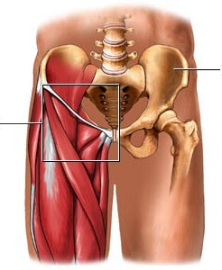
Uloga karlice
Veza donjih ekstremiteta sa trupom
Apsorpcija udaraca pri padu
Zaštita unutrašnjih organa
Težina gornjeg dela tela se prenosi preko karlične kosti na femur.
Kosti nadkolenice trpe veliko opterećenje u pojedinim stavovima tela.

Slide 7
Zglobovi karlice - sakroilijačni zglob
Art.sacroiliaca - sakroilijačni zglob.
Spojene su kosti: sakralna i ilijačna.
Pokreti u ovom zglobu su:
fleksija,
ekstenzija i
torzija

Slide 8
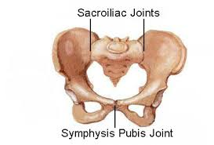
Symphisis osis pubis.
Symphisis osis pubis. (pubična simfiza)
Spoj dve pubične kosti
Sadrži disk
Pokreti: gornjeg i donjeg klizanja i pokreti odvajanja i kompresije.

Slide 9
Ligamenti karlice
Lig.iliolumbale
Lig.sacrospinale
Lig.sacrotuberale
Ligg.sacroiliaca
(anterior et posterior)

Slide 10
Pokreti karlice
Prednje naginjanje karlice
Zadnje naginjanje karlice
Bočno naginjanje karlice u levu i desnu stranu
Rotacija karlice u levu i desnu stranu

Slide 11
Pokreti natkolenice i funkcija kuka
Izvode se u zglobu kuka – art.coxofemoralis
Funkcije kuka:
Omogućuje stabilnost tela pri uspravnom položaju
Omogućuje pokretljivost donjeg ekstremiteta

Slide 12
Femur – butna kost
Femur je najduža kost na telu.
Na proksimalnom delu nalazi se glava femura, a na distalnom delu nalaze se medijalni i lateralni epikondil.

Slide 13
Telo femura sa vratom normalno zaklapa ugao od 120-130˚

Slide 14
Art.coxe (art.coxofemoralis)– zglob kuka
Kokso-femoralni zglob
Proksimalna komponenta – acetabulum
Distalna komponenta – caput femoris

Slide 16
Pokreti u zglobu kuka
U zglobu kuka vrše se kako pokreti natkolenice prema karlici, tako o pokreti karlice prema natkolenici.
Pri hodu se smenjuju pokreti karlice sa pokretima natkolenice: u fazi oslonca jednom nogom, na nosećoj nozi su fiksirani pripoji mišića koji tada vrše pokrete karlice. U isto vreme u drugom zglobu kuka odvijaju se pokreti natkolenice pomoću mišića čiji su fiksirani pripoji na karlici.

Slide 17
Pokretljivost zgloba kuka
Loptasti oblik glave butne kosti i izdubljena sferična površina acetabuluma idealni su oblici za pokrete velike amplitude u svim ravnima.
Stvarna amplituda pokreta je međutim znatno majna od mogućnosti koštanih struktura zgloba.
To je posledica ograničenja pokreta zbog zglobne kapsule, zglobnih veza i zatezanja okolnih mišića.

Slide 18
Vrste pokreta u zglobu kuka
U kuku se vrše pokreti oko velikog broja osovina u raznim ravnima.
Međutim za definisanje pokreta služimo se sa 3 ravni.
Pokreti su:
Fleksija i ekstenzija
Abdukcija i adukcija
Unutrašnja i spoljašnja rotacija

Slide 19
Fleksija i ekstenzija kuka – pokreti u sagitalnoj ravni
Oko horizontalne osovine koja se nalazi u frontalnoj ravni
Ako se smanjuje ugao koji zaklapaju karlica i natkolenica, pokret je fleksija (0-140˚).
Ako se povećava ugao, pokret je ekstenzija (45˚)
Pokret fleksije se odvija uz artrokinematički pokret – zadnje klizanje glave femura u acetabulumu i
Pokret ekstenzije uz prednje klizanje glave femura u acetabulumu

Slide 20
Fleksori natkolenice
m.iliopsoas
m.sartorius
m.rectus femoris
m.tensor fasciae latae
m.pectineus
m.adductor longus
m.adductor brevis

Slide 21
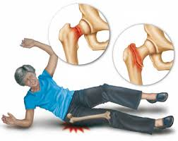
Povrede karlice, kuka i natkolenice
Za sport su značajne kostne povrede karlice nastale mehanizmom, to su pre svega prelomi pojedinih kostiju karlice bez prekida kontinuiteta karličnog prstena.
Prelomi koji daju jednostruki i dvostruki prekid kontinuiteta su veoma retki.

Slide 22
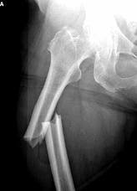
Prelomi butne kosti
Prelomi butne kosti su među ovim segmentima ipak najčešći.
Sve vrste padova direktni i snažni udarci, sudari i skokovi sa visine mogu uzrokovati prelome dijafize butne kosti.

Slide 23
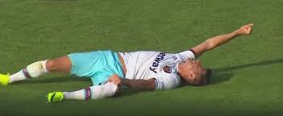
Mehanizam preloma
Mehanizam koji uzrokuje pojedine tipove preloma može biti:
snažna sila koja deluje direktno na dijafizu femura i tom prilikom nastaje poprečni ili kominutivni prelom,
indirektna sila (sila uvrtanja) kada nastaju pretežno kosti ili spiralni prelomi.

Slide 24
Lečenje preloma
Pravilno lečeni ovi prelomi kod mladih ljudi obično ne ostavljaju nikakve trajnije posledice.
Uloga sportskog lekara u ovakvim slučajevima značajna je u toliko što je neophodna pravilna prva pomoć, imobilizacija kao i obezbeđenje nastavka lečenja u adekvatnoj hirurškoj ustanovi.
Lečenje je, gotovo uvek, operativno.

Slide 25
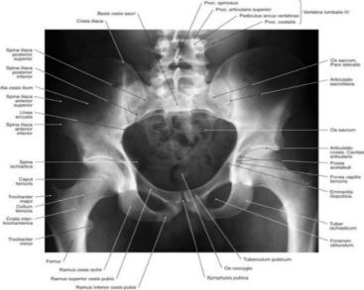
Rendgensko ispitivanje
Kod najmanje sumnje na povredu karlice, kao i kod multiplih povreda po telu povređenog koji nije pri svesti, treba napraviti snimak karlice. Obično je dovoljan standardni snimak s lica koji po potrebi može da se dopuni snimkom s boka sakrokokcigealne kosti, ukoliko se sumnja na prelom krsne ili repne kosti.
Spoljni i unutrašnji polukosi snimci karlice imaju, međutim, veći značaj kod preloma acetabuluma.

Slide 26
Scintigrafsko snimanje karlice
Scintigrafsko snimanje karlice može biti korisno kod stres preloma, kao i kod krsne i repne kosti, jer se ovi nekad teže dijagnostikuju na standardnim rendgenskim snimcima.
Izuzetno se može koristiti i kompjuterizovana tomografija (CT), koja daje izvanrednu sliku dislokacije fragmenata u horizontalnoj ravni.

Slide 27
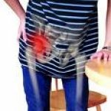
Prelom kuka
Prelome karličnog dela tela treba posmatrati kao:
a) lokalizacija preloma prsten-pojas, komplikacije su sa funkcionalnim posledicama,
b) parcijalne frakture koje ne prekidaju kontinuitet karličnog pojasa i po pravilu nisu teške,
c) prelomi koji zahvataju acetabulum i za posledicu imaju poremećaj funkcije kuka

Slide 28
Karakteristični prelomi karličnog pojasa
Karakteristični prelomi karličnog pojasa su:
1. a) prelomi prednjeg luka koji su bilateralni ili unilateralni, ili disrupcija simfize. Nema velikih dislokacija i nema skraćenje ekstremiteta sa te strane
b) prelomi prednjeg i zadnjeg luka: to je dupli vertikalni prelom po Malgagni-u. Napred prelom obe grane pubične kosti, pozadi obično sa iste strane prelomi u blizini sakroiliačnog zgloba. Ekivalenat je luksacija sakroilijačnog zgloba.
U oba slučaja sledi otvaranje ilijačne kosti u polje, kao i proksimalna migracija sa skraćenjem noge, prateći poremećaji ovih povreda su: šok, povreda abdominalnih organa, pojava velikih hematoma - pojava velikih hematoma i lezije urinarnog trakta (vesica urinaria, česta uretra)

Slide 29
Karakteristični prelomi karličnog pojasa
2. Parcijalni prelomi kuka su:
a) prelomi spine iliace anterior superior (direkna trauma ili kontrakcija muskulature) b) prelomi spine iliace anterior inferior, c) prelomi zadnjih ilijačnih bodlji, d) prelomi ilijačnih grebena, e) poprečni prelomi ilijačne kosti, f) izolovani prelomi išiona, g) izolovani prelomi sakruma, h) prelomi kokcigsa.

Slide 30
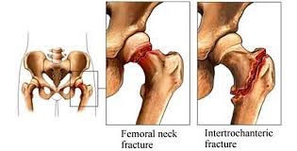
Karakteristični prelomi karličnog pojasa
Pubične luksacije sa luksacijom sakroilijačnog zgloba, ili sa prelomnom crtom u blizini njega (bilo ilijačno, bilo sacralno) obeležava se kao prelom po Cruvelie-u (ekvivalent je Malgagni-u). To je teška trauma sa velikim posledicama.

Slide 31
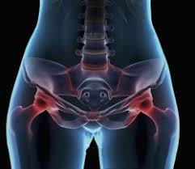
Karakteristični prelomi karličnog pojasa
Prelomi koji zahvataju acetabulum značajni su zbog funkcije kuka i zahtevaju posebnu umetnost i obučenost u njihovom zbrinjavanju.

Slide 32
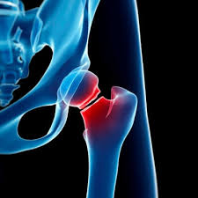
Povrede kuka
Bol se javlja u kuku i kako vreme prolazi on se pojačava i modrica se pojavljuje. Ova povreda je česta u kontaktnim sportovima sa loptom, a izazvana je udarcem ili padom na kuk.

Slide 33
Postupci kod preloma kuka
Kod svih ovih povreda (preloma) povrede su veoma teške i najvažnije je:
hitan i stručni transport,
antišok terapija sa nadoknadom cirkulišućeg volumena,
analgezijom,
imobilizacijom i
zbrinjavanjem pratećih povreda.

Slide 34
Dijagnostika
Dijagnostika mora da bude brza i što kraća (klinički pregled, Rtg, laboratorija), a hemostaza i imobilizacija brze i adekvantne. Ove povrede su veoma opasne, a smrtnost se kreće oko 30%.

Slide 35
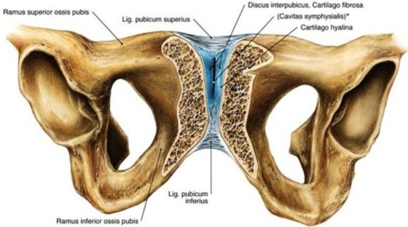
Sindrom simfize
U predelu karlice javlja se karakteristična povreda u sportskoj medicini poznata kao sindrom simfize.
Sindrom simfize nastaje usled preopterećenja u trenažnom procesu. Najčešće se javlja kod sportista koji nemaju kontinuitet u treningu, a žele da postignu dobre rezultate. Ovo bolno stanje često se javlja kod fudbalera raznih kategorija i starosti.

Slide 36
Sindrom simfize
Još 1932. godine Spinelli je primetio bolno stanje i disfunkciju femoro-ingvinalne regije. Sa profesionalizacijom sporta i uvođenjem intezivnih treninga svakodnevno, kao i odigravanja velikog broja utakmica u toku godine, vreme za oporavak je smanjeno, ili ga uopšte nema, pa ova povreda postaje jedna od dominantnih u sportu.

Slide 37
Etiopatogeneza simfize
Etiopatogeneza bolnog sindroma simfize leži u konfliktu između nejednakih mišićnih snaga dveju susednih regija: trbušnog zida i donjih ekstremiteta i neadekvatnog funkcionalnog opterećenja svih mišićno-ligamentarnih insercija u predelu pubične kosti (često srećemo naziv ovog oboljenja - pubalgija).
Bolni sindrom abdomino-ingvino-femoralnog predela, „bolest napora“, u sportu može da se definiše kao disbalans mišićnog raskršća simfize i dezekvilibrijuma, između mišićne snage trbušnog zida, njegovih slabih tački i hipertrofične muskulature donjih ekstremiteta.

Slide 38
Simptomatologija sindroma simfize
Simptomatologija sindroma simfize je karakteristična, ali ne i tipična.
Prvi bolovi se obično javljaju posle velikih i često ponavljanih opterećenja treningom i odigravanjem velikog broja utakmica u toku kratkog perioda.
Kretanje posle napornih treninga kada se igrač „ohladi“ postaje otežano, naročito stepeništem i kosim ravnima. Povređeni sportista zauzima prinudni povijen stav, a kod spavanja zauzima „uklupčan“ bočni položaj. San je isprekidan, ustajanje iz kreveta, ili sa stolice je otežano, a prvi koraci su bolni.

Slide 39
Simptomatologija sindroma simfize
I na fudbalskim utakmicama je uočeno da ako sportista na poluvremenu sedne i ohladi se, nije u stanju da nastavi utakmicu. Karakteristične tegobe su bol u predelu simfize pri kašljanju, kijanju, defekaciji, uriniranju.
Objektivnom palpacijom uočavamo bolnu osetljivost različitog intenziteta na insercijama aductora, pravog trbušnog mišića, pripoju Pupartovog ligamenta i na mestu spoja između dve pubične kosti. Palpatorno se otkrivaju tkz. “meke“ prepone. Kod kontrakcije, ili baloniranja prednjeg trbušnog zida u stojećem ili ležećem položaju, dobija se Malgaigneov kapitalan znak sa kobastičastim vretenastim izbočenjem koje se prostire od pubisa do spine iliace anterior et superior i ukazuje na postojanje atonije slabosti kose i poprečne muskulature trbušnog zida i njegovih aponevroza.

Slide 40
Simptomatologija sindroma simfize
Digitalnim pregledom ingvinalnog prstena u većem ili manjem stepenu konstatujemo njegovu proširenost i bolnost.
Zbog jakog i akutnog bola sportista ne dozvoljava pregled ingvinalnog kanala.
Pri kontrakciji prednjeg trbušnog zida uočava se jasna razlika između snage abdominalnog rektusa i bočne muskulature.
Aktivna elevacija noge u spoljnoj rotaciji i sa ekstendiranim kolenom je bolna i često neizvodljiva, sa ili bez otpora.
Adukcija kuka je limitirana bolom.
Abdukcija kuka je ograničena pojavom bola iritiran njegovom distenzijom.
Pokušaj sportiste da sedne iz dorzalnog dekubitusa, praćen je bolom na inseraciju pravog trbušnog mišića.
Antefleksija trupa sa minimalnim otporom i ekstenzija, zabacivanje trupa prema unazad, prouzrokuje vrlo jak bol.

Slide 41
Radiografija
Radiografski znaci nisu tipični, ali su karakteristični.
U odmaklom stadijumu prisutne se velike promene ovog sindroma, dok na početku bolesti radiološki nalazi su atipični i skoro neprepoznatljivi.
U razvijenom stadijumu evolucije promene su jasne, bizarnog izgleda, lako se prepoznaju i odgovaraju subjektivnim tegobama i objektivnim nalazima, što u inicijalnom stadijumu nije slučaj.

Slide 42
Kinezoološko ispitivanje
Kineziološkim ispitivanjem snage kose i poprečne muskulature trbušnog zida, pravog abdominalnog mišića i abduktora javlja se bol u predelu simfizne kosti čime se potvrđuje postojanje oboljenja.

Slide 43
Lečenje
Lečenje može biti konzervativno i operativno.
Konzervativno lečenje zahteva sledeće tretmene:
a) mirovanje od 3 do 9 meseci,
b) suzbijanje bola analgeticima i antiinflamatornim sredstvima,
c) direktna aplikacija analgetika u bolno mesto,
d) upotreba kortikostereoida,
e) dejstvom elektroterapije u cilju suzbijanja bola, g) aplikacija ultra zvučne terapije,
h) hidroterapija,
i) izometrijske i izotoničke vežbe,
j) korekcija statike,
k) rendgensko zračenje.
Pojava recidiva direktno ukazuje na potrebu hiruškog zahvata.

Slide 44
Luksacije kuka i prelomi zglobne čašice
Sa donje strane nešto slabije osigurana između ligamenta pubofemorale i ligamenta ishiofemorale, u visini useka čašice.
Slabo mesto zgloba. Snažne abdukcije noge, ređe nešto iznad, između ligamenta pubofemorale i ligamenta iliofemorale. Kada se glava butne kosti nađe na ivici čašice, ona klizne napred ili nazad i ostane sasvim odvojena od svoga ležišta, ali sasvim uz njega.

Slide 45
Zadnje luksacije
Znatno su češće. Sa manjim ili većim odvajanjem zadnje ivice acetabuluma.
To je ishijadični tip. Ilijačni tip luksacije kuka.

Slide 46
Prednje luksacije
Ako je glava butne kosti dislocirana snažnom abdukcionom silom unapred, vrat butne kosti i natkolenice zadržaće se u položaju abdukcije, spoljašnje rotacije i fleksije zgloba kuka. Opturatorni tip.
Potrebno je ostvariti sledeće pozicije povređenog:
Povređeni leži na leđima, ali je povređeni kuk izdignut u odnosu na podlogu pod uglom od 45 stepeni. Zrak pada s lica uspravno na podlogu (zadnji ¾ snimak)
Povređeni je u ventralnom položaju, a povređeni kuk je na podlozi, dok je zdrava strana odvojena od podloge pod uglom od 45 stepeni (prednji ¾ snimak). Zrak opet pada uspravno.

Slide 47
Lečenje
U prvih nekoliko časova. Izvodi se u opštoj anesteziji, a primenjuje se manevar po Bigelowu odnosno Allisu.
U slučaju donjih luksacija, kuk i koleno su presavijeni pod uglom od 90 stepeni, pa se trakcija odvija upravo na podlogu i horizontalu položene karlice.
U gonjih luksacija treba previti koleno, a pravac trakcije odvija se u pravcu koji nalaže fiksirana potkolenica.

Slide 48
Povrede mekih tkiva natkolenice
Česte su kontuzije i različite muskulotendiozne povrede, a distorzije su ređe.
Prednja bedrena bodlja-gornja, veliki trohanter, kolizionim, odnosno kontaktnim prominentni delovi zaštićuju se posebnom zaštitnom opremom.
Kontuzije rubova karličnih grebena često su uzrok privremenog onesposobljavanja sportiste, jer su veoma bolne zbog zahvatanja pripoja stalno angažovanih trbušnih i pelvitrohanternih mišića. Prilikom savijanja na suprotnu stranu. Mirovanje, hlađenje i kompresija, a zatim toplota i vežbe. Oporavak, obično traje 10-14 dana, a puna aktivnost dopušta se po iščezavanju bolne osetljivosti.

Slide 49
Kontuzije
U sportista su česte kontuzije predela velikog trohantera, pri čemu se iritira i burza koja leži između tetiva m.gluteusa maximusa im.tensora fasciae latae i vleikog trohantera.
Pored palpatorne bolne osetljivosti, postoji ograničenje fleksije, ekstenzije i rotacije, zbog pritiska iliotibijalnog traktusa na napetu burzu.
Hronično povređivanje može dovesti do stvaranja kalcifikata i trohadernog tendir itisa, što zateva uobičajene lokalne procedure u lečenju kalcifikata (toplota, injekcije kortikosteroida i lokalnog anestetika) ili u težim slučajevima, hiruršku intervenciju.

Slide 50
Škljocavi kuk
Moguće su povrede i subglutealne burze (koja leži između gluteus maksimusa i kratkih rotator zgloba kuka), kada je bol locirana dublje.
Pojava u predelu kuka kolokvijalno nazvana “škljocavi kuk” (snapping hip, clicking hip. coxa saltans). Češća je u dugoprugaša i preponaša.
Etiologija nije potpuno poznata, ali je sigurno da u nastanku te pojave igra ulogu trohanterni burzitis, zadebljanje zidova burze i neobična pokretljivost m.tensor fasciae latae, što se ispoljava čujnim preskakanjem iliotibijalnog traktusa preko velikog trohantera, odnosno burze.
Kada se sa flektiranim kolenom izvrši aktivna unutrašnja rotacija kuka, odnosno kada se kuk flektira, adducira i rotira put unutra. Pojava nije bolna, ali je neprijatna i zamorna, naročito u preponaša.

Slide 51
Distorzije
Distorzije – bol u preponi, a ređe i pozadi na glutealnoj projekciji kuka. Pri pokretima rotacije protiv otpora.
Muskulotendinozne povrede u traumatologiji ovih regiona. Direktni ili indirektni mehanizmi uzrokuju alteracije tetivnih pripoja, tendioznih i muskulotendioznih delova, kao i mišićnih tela. Povrede mišićnih karličnih pripoja i povrede mišića zadnje i unutrašnje lože posebno su obrađene

Slide 52
Povrede mišića prednje lože
Povrede mišića prednje lože (M.quadriceps) u sportskomedicinskoj praksi, odsustvovanja i takmičarske neaktivnosti.
Po mehanizmu su direktne i indirektne, a po stepenu su: nagnječenja ili kontuzije, istegnuća ili distenzije, laceracije i rupture.
Povrede mišića su kontuzije. U dubinu, uzrokuju različite stepene hemoragije (hematom), a supstance oslobođene nagnječenjem mišića uzrokuju hemijske iritacije. Inicijalni znaci kontuzije kvadricepsa su bol i otok, koji nekad može biti značajan. Muskulatura tada gubi uobičajen reljef. Palpatorno se može utvrditi lokalizacija povrede. Utvrđuje se da je fleksija kolena smanjena, jer se povređeni kvadriceps ne izdužuje (Hirata test). Ovo smanjenje fleksije utvrđuje se merenjem razdaljine pete od butane na povređenoj i zdravoj nozi.
Do kolena , pa se može dobiti utisak da se radi o traumatskom sinovitisu kolena. Lečenje: 4-6 nedelja.

Slide 53
Povrede aduktorne kože
Povrede aduktora spadaju u najčešće sportske povrede butnih mišića. Privođenje buta kao i to da deluju kao pomoćni fleksori i spoljni rotator, ova grupa mišića najčešće se povređuje indirektnom traumom, dejstvom snažne i iznenadne eksterne rotacije i abdukcije buta. Fudbalu i ragbiju, a nešto ređe kod atletičara na visokim preponama.
Mehanizam afekcija aduktornih pripoja su entenzični, ali mogu biti i kontuzioni sa periostalnom reakcijom. Kalcifikacije insercije. Lokalizovane u prednjim vlaknima medijalnog kolateralnog ligamenta.
M.Stieda-Pellegrini čak i kad su radiološki evidentne, retko su uzrok potpune takmičarske neposobnosti i najčešće ne zahtevaju operativno lečenje.
Kod rupture aduktora u srednjem delu mišićnog tela katkad se formira intermuskulaturni hematom koji je tako masivan da se pod dejstvom gravitacije može spustiti na niže u predeo medijalnog kondila pa ekzimoze kao i docnije lokalne induracije mogu biti pogrešno povezane sa povredama samog kolena.

Slide 54
Povrede mišića zadnje lože natkolenice
Zadnje lože natkolenice spadaju u najčešće, najupornije i najteže mišićne povrede u sportu.
Inspekcijom i palpacijom pogledati zadnju ložu dok pacijent leži potrbuške potpuno relaksiranih mišića.
Potom se povređeni sportista okreće na leđa i podiže noga sa ekstendiranim kolenom u pasivnu fleksiju kuka do 90 stepeni. Sveže rupture ili ožiljka, kao i eventualna funkcionalna nemoć.

Slide 55
Hvala na pažnji

Slide 56
NASTAVNI PREDMET-
REHABILITACIJA U SPORTU
XIV PREDAVANJE
Specifičnosti povreda kolena u sportu - evaluacija, dijagnostika, klinička slika i terapija
Prof. dr Milorad Jerkan

Slide 57
Kosti donjih ekstremiteta

Slide 59
Zglob kolena
Sastoji se iz dva dela:
1.Tibiofemoralni zglob (konveksni femoralni kondil i konkavna gornja površina tibije
2.Patelofemoralni zglob femoralni kondil i trokonkavna površina patele

Slide 60
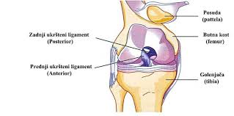
Pokreti u kolenom zglobu
Pokreti potkolenice izvode se u kolenom zglobu, koji predstavlja spoj butne kosti sa kostima potkolenice.

Slide 61
Funkcije kolenog zgloba
Funkcije kolenog zgloba:
Obezbeđuje stabilnost za držanje tereta;
Obezbeđuje pokretljivost noge u prostoru;
Prenosi opterećenje od gornjeg dela tela i buta do donjih delova noge;

Slide 62
Meniskusi – vezivno hrskavičave tvorevine kolenog zgloba
Funkcije meniskusa su: produbljivanje platoa tibije (poboljšanje stabilnosti zgloba.
Meniskusi služe za raspoređivanje težine tela i smanjenje opterećenja pri kretanju.

Slide 63
Meniscus medialis i meniscus lateralis
Medijalni meniskus ima oblik slova C (polukrug)
Lateralni meniskus ima oblik slova O -tačnije4/5 kruga.
Otvoreni su prema interkondilarnoj oblasti
Deblji su periferno, a tanji centralno, formirajući šupljinu

Slide 64
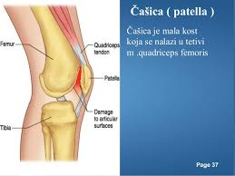
Čašica(patella)
Čašica predstavlja važan koštani element kolenog kompleksa i ona ima sledeće karakteristike:
čašica je velika sezamoidna kost na telu,
u ovom predelu deluje m.quadriceps femoris,
u nivou čašice dejstvuje patelarna kompresiona sila, koja se povećava s fleksijom kolena.
patelarno kontaktno područje

Slide 65
Unutrašnji i spoljašnji kolateralni ligament
Unutrašnji sprečava poremećaje kolena u smislu valgusa
Spoljašnji sprečava poremećaje kolena u smislu varusa

Slide 66
Prednji i zadnji ukršteni ligament

Slide 67
Pokreti u kolenom zglobu
Fleksija 0- 130˚(140˚)
Ekstenzija 180˚
Spoljašnja i unutrašnja rotacija potkolenice (oko 70˚ukupno) se može izvesti samo pri flektiranom kolenu.

Slide 68
Artrokinematički pokreti u kolenu
Uz fleksiju:
Zadnje klizanje tibije preko femoralnog kondila
Prednje klizanje patele preko femura
Uz ekstenziju:
Prednje klizanje tibije preko femoralnog kondila
Gornje klizanje patele preko femura

Slide 69
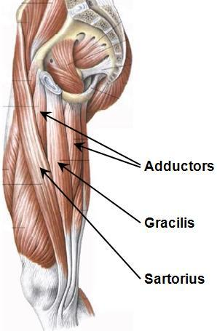
Mišići fleksori potkolenice
m.biceps femoris
m.semitendinosus
m.semimembranosus
m.gracilis
m.sartorius
m.gastrocnemius
m.popliteus

Slide 70
Mišići hamstrings grupe

Slide 71
Ekstenzori kolena
Pokreti ekstenzije ili opružanja potkolenice izvode se delovanjem ekstenzornih mišića: m.quadriceps femoris i m.tensor fasciae latae.
* M. quadriceps femoris (četvoroglavi mišić buta)
.
* M.tensor faciae latae (mišić zatezač butne fascije)
* M.rectus femoris (pravi butni mišić)
* M.vastus medialis (unutrašnji stegneni mišić)

Slide 73
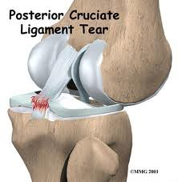
Ligamenti kolenog zgloba
Ligamenti kolena predstavljaju važne tvorevine ovog zgloba koje su neophodne za očuvanje stabilnosti kolenog zgloba i za sprečavanje prekomernih pokreta u kolenu i svim pravcima.
U ligamente kolenog zgloba spadaju:
Ligamentum cruciatum anterius (prednja ukrštena veza)
Ligamentum cruciatum posterius (zadnja ukrštena veza)
Ligamentum patellae (patelarna veza)
Ligamentum colalaterale fibulare (spoljna čahurna veza)
Ligamentum collaterale tibiale (unutrašnja čahurna veza)
Ligamentum popliteum arcuatum (lučna zatkolena veza)
Ligamentum popliteum obliqum (kosa zatkolena veza)

Slide 74
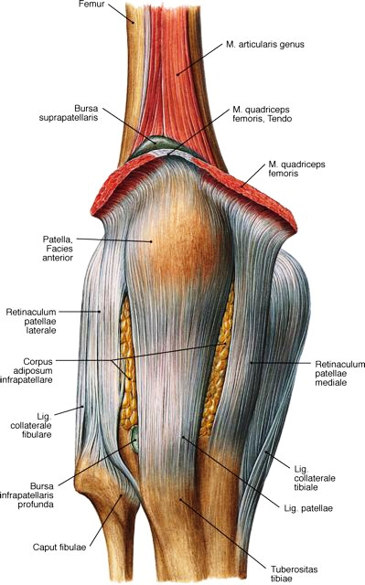
Povreda ligamenta kolena
Povreda ligamenta kolena je, u poslednje vreme kod sportista, u porastu.
U sportskoj literaturi odomaćio se termin sportsko koleno. Sveže povrede ligamentarnog aparata kolena u suštini predstavljaju teške distorzije kolena, koje ako se neadekvatno leče vremenom izazivaju teška oštećenja kinematike kolena.

Slide 75
Distorzija kolena
Prema Bousqet-u pod teškom distorzijom kolena podrazumeva se:
izolovana povreda LCA;
izolovane povrede zadnjeg unutrašnjeg ugla ili popliteusa,
izolovane povrede zadnjeg unutrašnjeg ugla sa dezinsercijom meniskusa i
najmanje dve ili više povrede kapsulo-ligamentarnog aparata kolena.

Slide 76
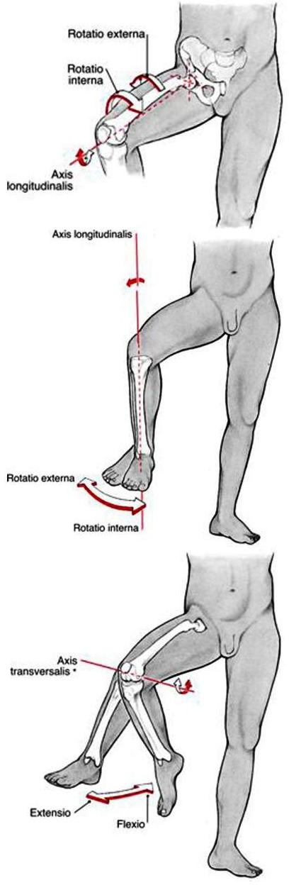
Kako povređujemo koleno
Povrede ligamenata kolena najčešće se javljaju kada dođe do prekoračenja pozicije stabilnosti kolenog zgloba usled prekomerne nekontrolisanosti kinematičke energije. Ova energija može biti egzogenog i endogenog porekla.

Slide 77
Kako povređujemo koleno
Analizirajući koleno najopasnije povrede se dešavaju kada dođe do prekoračenja pozicije stabilnosti bez mogućnosti izbegavanja ekcesivne kinematičke energije.
Tada se kost i ligamenti ponašaju kao visceroelastični sistem kod koga u zavisnosti od brzine elongacijone sile dolazi do interligamentarnih ruptura, dok su male brzine praćene otrgnućima koštanih ligamentarnih pripoja.

Slide 78
Mehanizam dejstva sile
Mehanizam dejstva sile koji izaziva oštećenje kapsulo ligamentarnog aparata kolena zavisi od vrste dejstvujuće sile, odnosno mesta njegovog dejstva i položaja u momentu delovanja sile. Na osnovu iskustva direkne sile daju uvek teže povrede nego li prekomerni pokreti.

Slide 79
Mehanizmi povređivanja
Mehanizmi povređivanja su:
mehanizam čistog valgusa,
mehanizam čistog varusa,
mehanizam valgus – spoljašnja rotacija,
mehanizam varus – unutrašnja rotacija,
mehanizam hiperekstenzije i
mehanizam delovanja u sagitalnoj ravni.

Slide 80
Nestabilnost kolena
Nestabilnost kolena je gubljenje ravnoteže usled, bežanja centra gravitacije izvan tačke oslonca.
Bousqet razlikuje četiri vrste nestabilnosti kolena:
a) refleksna nestabilnost,
b) mehaničkanestabilnost,
c) funkcionalna nestabilnost,
d) dinamičkenestabilnosti.

Slide 81
Rotatorna nestabilnost
Nastaje usled podele tibijalnog platoa na četiri kvadranta i uslovljava podelu rotatorne nestabilnosti na četiri grupe:
a) antero-medijalne rotatorne nestabilnosti,
b) antero-lateralne rotatorne nestabilnosti,
c) postero-lateralne rotatorne nestabilnosti,
d) postero-medijalne rotatorne nestabilnosti.

Slide 82
Složena nestabilnost
Složena nestabilnost ne postoji jedinstveni pristup u nastanku složene nestabilnosti kolena.
I pored toga što postoje oprečna shvatanja o podeli koju je dao Kennedy mi ćemo je ovde prezentirati.
Deli se u tri grupe i to: a) složene anteromedijalne – anterolateralne rotatorne nestabilnosti,
b) složene anterolateralne – posterolateralne rotatorne nestabilnosti,
c) složene anteromedijalne – posteromedijalne rotatorne nestabilnosti.

Slide 83
Hronične ligamentne povrede kolena
Hronične ligamentne povrede kolena nazivaju se hroničnom nestabilnošću kolena. Witvoet je definišući nestabilnost duhovito rekao da je nestabilnost ono što pacijent subjektivno oseća, a laksitet kolena je ono što ćemo mi svojim pregledom objektivno ustanovimo.

Slide 84
Dijagnostika povrede ligamenta kolena
Dijagnostika povrede ligamentarnog aparata kolena se postavlja na osnovu: a) ispitivanje povređenog o načinu povređivanja, b) fizikalni pregled, c) pregled u opštoj anesteziji, d) radiografski snimak kolena, e) artroskopski pregled, f) ispitivanje povređenog o načinu povređivanja. Povrede ligamenta kolena u sportskomedicinskoj praksi po učestalosti na prvom mestu su kolateralni ligamenti, pa slede prednji ukršteni ligamenti i na kraju zadnji ukršteni ligamenti.

Slide 85
Koje ligamente najčešće povređujemo?
Kolateralni ligamenti kolena – imaju zadatak da se suprostavljaju silama koje teže da sa jedne ili druge strane razdvoje kondile femura i tibije. Povrede medijalnog kolateralnog ligamenta javljaju se u tri stepena u zavisnosti od težine povređivanja: a) Prvi stepen – to su distenzione povrede (elongacione distorzije) kod fudbalera i skijaša. Povreda je praćena oštrim bolom, ali sportista nastavlja sa sportskom aktivnošću. Za ovu povredu karakteristični su bolovi u toku noći i sportista ne može da spava, prisutnost palpatornog bola na kondilijarnim pripojima ligamenata (tkz. smučarska tačka) bolna osetljivost se pojačava usled forsirane abdukcije potkolenice a zglobni prostor je neosetljiv i bez znakova ligamentarne nestabilnosti.

Slide 86
Kolateralni ligamenti kolena
Drugi stepen – povrede ovog stepena odlikuju se delimičnim rascepom ligamenata (laceraciona distorsia) javlja se najčešće na medijalnom ligamentu i sa neposrednom pojavom otoka zbog prisutne hemoragije.
Bolna osetljivost je najčešće na jednom od ligamentarnih pripoja koja se pojačava laterizacijom potkolenice, naročito na spoljnu rotaciju u lakoj fleksiji. Nekad je izražena lateralna nestabilnost lakšeg stepena ali ne kod ekstenzije već fleksije od 10. stepeni jer tada dolazi do relaksacije prednjeg ukrštenog ligamenta.

Slide 87
Kolateralni ligamenti kolena
c) Treći stepen – povrede ovog stepena su i najteže to su najčešće rupturacione distorsie. U trenutku povređivanja sportista oseti žestok bol uz utisak da je iščašeno koleno. Pri pokušaju da nastavi sportsku aktivnost sportista ima osećaj da će mu potkolenica skliznuti ispod femura prema unutrašnjem delu. Pojavljuje se otok (hematros), izražena palpatorna bolna osetljivost na gornjem ili donjem pripoju, a nekad i duž celog ligamenta. Zbog potpunog prekida ligamenta nema refleksnog spazma, a bol se pojačava na pokušaj lateralizacije potkolenice.

Slide 88
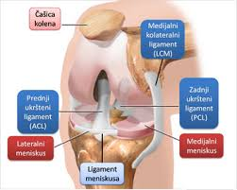
Kolateralni ligamenti kolena
Kod nekih autora srećemo i četvrti stepen povrede ligamenata gde pored povrede kolateralnog ligamenta dolazi i do povrede i prednjeg ukrštenog ligamenta. Javlja se odmah otok i krvni izliv, kao i znaci lateralne nestabilnosti pri punoj ekstenziji.

Slide 89
Ukršeni ligamenti kolena
Ukršteni ligamenti kolena – direktno se suprostavljaju silama koje nastoje da razdvoje zglobne površine femura ili pomere tibiju ispod femura napred ili pozadi.
Prednji ukršteni ligament – (ligamentum cruciatum anterior) dug je oko 4 cm izategnut je u punoj ekstenziji pri fleksiji od 20 do 50 stepeni. Najčešće se povređuje sa medijalnim kolateralnim ligamentom i to najčešće u abdukciji, hiperekstenziji, hiperfleksiji, i spoljašnjoj rotaciji. Prednja ukrštena veza se često prekida dejstvom posebnog mehanizma pripovredama medijalnog meniskusa, a u slučaju blokade kada se koleno forsirano ekstenzira preko interponiranog tkiva.

Slide 90
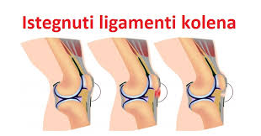
Istegnuće prednje ukrštenog ligamenta
Istegnuće ligamenta, a posebno prednje ukrštenog je česta sportska povreda.
Njegov osnovni zadatak je da poveća stabilnost kolenog zgloba. Istegnuće ligamenta se relativno brzo rešava, dok naprsnuća sa sobom povlače i kidanje hrskavice kolena (meniskusa, najčešće medijalnog). Povreda nastaje usled jakog i silovitog udarca u koleno i iskretanja kada je koleno savijeno i hiperekstenziji (kada je ispruženo).
Ova povreda je česta u kontaktnim sportovima, u sportovima sa loptom, u zimskim sportovima, a ligament se može pokidati i nehotičnim saplitanjem i gaženjem fudbalske ili teniske lopte. Javlja se bol, otok, i krv unutar kolena.
Kretanje je ograničeno, javlja se ukočenost kolena. Koleno je nestabilno, a simptomi se mogu razviti za nekoliko sati. Ovo su najteže povrede za ovaj ekstremitet, jer ligamenti pojačavaju stabilnost kolenog zgloba, ali na žalost i česta pojava i najčešće se operativnim zahvatom završavaju

Slide 91
Zadnji ukršteni ligament
Zadni ukršteni ligament - (ligamentum cruciatum posterior) je po sastavu čvršći od prednjeg ligamenta.
Prilikom ekstenzije kolena zateže se zadnji deo, a prilikom fleksije prednji deo ligamenta. Pri spoljnoj rotaciji potkolenice zateže se zadnji deo, a pri unutrašnjoj rotaciji potkolenice pod tenzijom je ceo ligament.
Povreda ovog ligamenta nastaje forsiranom spoljnom rotacijom femura sa fiksiranim stopalom i kolenom u fleksiji i adukciji. Povreda može nastati i forsiranim pomeranjem potkolenice unapred pri flektiranom položaju ili pri padu na flektorno koleno, kada sile deluju na gornji deo tibije. Povrede ukrštenih ligamenata prvog i drugog stepena mogu se prevideti jer simptomatologija nije jasna.
Povrede trećeg stepena su praćene jačim bolom, nesposobnošću pokreta, otokom sa jasno izraženom nesdtabilnošću.
Abdukcioni test sa otvaranjem medijalne pukotine zgloba ekstenziji govori u prilig rupture prednje ukrštene veze a dijagnoza se postavlja artorafskim ili artroskopskim nalazom.

Slide 92
Zadnji ligament
Zadnji ligament – (ligamentum posterior) pojačava zadnju zglobnu čauru kolena i suprostavlja se silama hiperekstenzije (maksimalna zategnutost javlja se u ekstenziji) U težim slučajevima ovi mehanizmi mogu uzrokovati avulzione prelome tibijalnih bodlji ili avulzione rupture ukrštenih ligamenata.

Slide 93
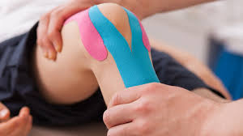
Lečenje ligamentarnih povreda
Lečenje svežih ligamentarnih povreda u akutnoj fazi je operativnim putem i to odmah, jer funkcionalni rezultati su mnogo bolji nego li operativni zahvati kod hronične nestabilnosti.

Slide 94
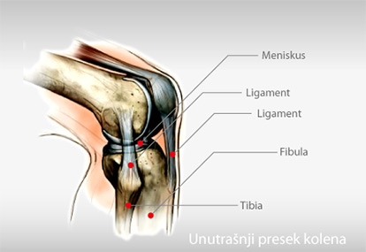
Povrede meniskusa kolena
Povrede meniskusa kolena je najčešća povreda u sportsko - medicinskoj praksi.
Mehanizam povrede meniskusa je složen. Najčešće do povrede dolazi usled delovanja sila rotcije, fleksije, ekstenzije, abdukcije i kompresije. U suštini radi se o oštrim snažnim iznenadnim rotacijama, direknim udarima, obuzdavajućim pokretima zadnje medijalne kapsule i to usled zatezanja semimembranozusa ili prednje lateralne kapsule pri fleksiji tibije i kretanju femura napred, odnosno pri forsiranoj fleksiji kolena.

Slide 95
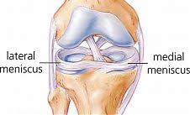
Meniskalna pukotina
Meniskalna pukotina može biti:
longitudinalna
horizontalna
kosa
radijalna

Slide 96
Meniskalne pukotine
Povrede mogu biti jedna od ovih bazičnih pukotina ili kombinovane
Longitudinalna pukotina meniskusa je karakteristična da se nalazi vertikalno na površini plato tibije i javlja se najčešće kod mladih osoba. Najčešće se javlja u sportu. Javlja se kao kompletna ili nekomletna povreda meniskusa i paralelno se pruža dugom ivicom meniskusa i razdvaja cirkumferencijalna vlakna. Pukotina srećemo i duž periferije meniskusa ili usamom središnjem delu.

Slide 97
Horizontalna pukotina
Horizontalna pukotina karakteristična je za starije osobe sa degenerativnim promenma na meniscusu. Položaj pukotine je paralelno sa gornjom i donjom površinom meniskus. Kada dođe do povrede postoji mogućnost podele meniskusa na dva dela gornji i donji.

Slide 98
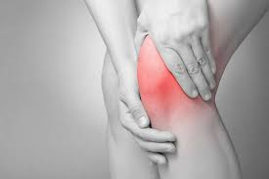
Klinička slika
Kliničkom slikom dominiraju različiti simptomi. Sama inicijalna povreda praćena je izlivom koji sportista ne mora odmah da primeti već sutra dan. Bol je konstantan i prisutan je duž medijalnog ili lateralnog dela zglobne pukotine kolena.

Slide 99
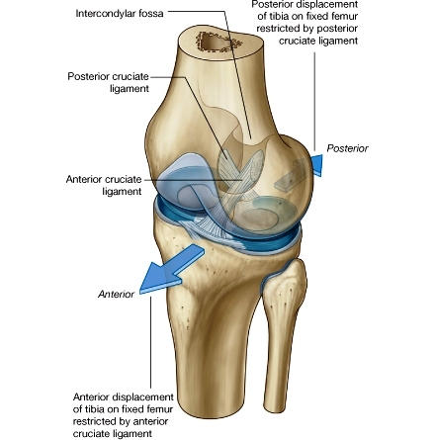
Simptomi povrede meniskusa
Četri osnovna simptoma povrede meniskusa su:
bol
otok
nestabilnost
blokada

Slide 100
Nestabilnost
Nestabilnost se karakteriše intermitentnim promenama (na jednom meču oseti nestabilnost da bi sutra dan imao utisak da je sve uredu, lokalizovana je između femura i tibije (interponira). Ova nestabilnost se razlikuje od nestabilnosti izazvanom ligamentarnim lezijama kolena.

Slide 101
Blokada
Blokada koje su izazvane lezijom meniskusa obično su hronične prirode, traju po nekoliko minuta i ne mogu se rasteratiti običnim pokretom. Javljaju se usled rupture meniskusa i u obliku su „drške na korpi“.

Slide 102
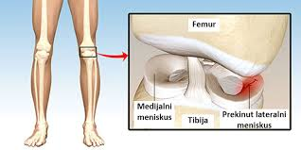
Kidanje hrskavice kolena
Kidanje hrskavice kolena obično je izazvano jakim iskretanjem ili silovitim udarcem u koleno. Do povrede dolazi u hrskavici meniskusa, jednoj od dve polukružne trake elastičnog tkiva, koje su smeštene pored tibije u zglobu kolena.
Od simptoma javlja se bol u zglobu, koleno može da se uklješti ili kleca, može se čuti krckanje i javiti otok.
Uz kidanje hrskavice (povrede meniskusa) često se javlja i kidanje ligamentarnog aparata.
Povrede meniskusa javljaju se u ragbiju, fudbalu, skijanju, borilačkim sportovima. U novije vreme, sa pojavom artroskopije, povrede hrskavice kolena brzo se rešavaju i sportisti se vraćaju na teren u najkraćem vremenskom periodu.

Slide 103
Netipični znakovi povrede meniskusa su:
Postraumatski izliv koji može da se javi i kod rupture zglobne čaure, kod oštećene veze pri intraartikularnim prelomima
Recidivirajući izliv nakon fizičkog opterećenja, često iste simptome srećemo i kod nespecifičnog sinovitisa, hondropatije, reumatske bolesti i slično
Karakterističan bol u zglobu pri dužem hodanju ili prisilan položaj kolena u dužem vremenskom intervalu (sedenje u kolima) ova pojava pre može da nam liči na hondropatiju
atrofija prednje i medialne grupe mišića natkolenice
radiografski snimak u četiri pravca, ali ovaj nalaz retko ukazuje na povredu meniskusa

Slide 104
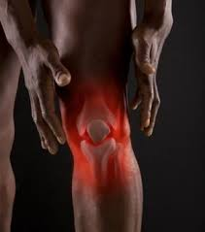
Dijagnoza
Dijagnoza postavljanja povrede meniskusa je dosta jednostavna i pored dobre uzete anamneze (koja je i najznačajnija), fizikalnog pregleda, artografije i artroskopije kao i testovi Murray test, De Palma test, Stewart test, Appley test, Payerov znak, mnogo pomažu u dijagnostičke svrhe povrede meniskusa.

Slide 105
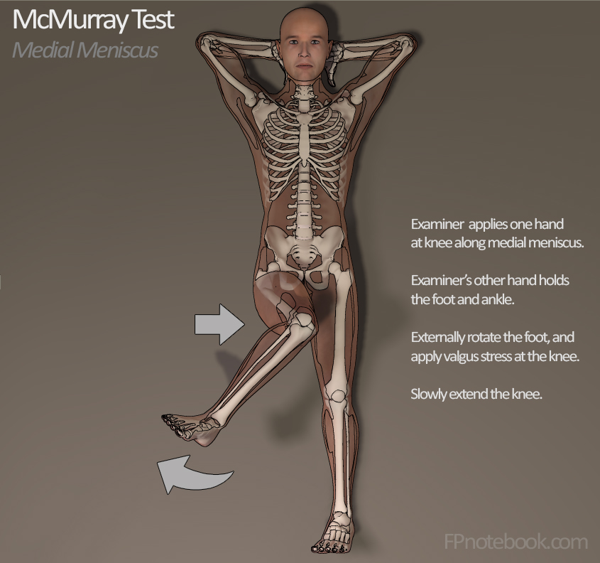
Mc Murray test
Mc Murray test se izvodi tako što pacijent leži na leđima.
Ispitana noga je savijena je u kuku i kolenu ,a peta dodiruje butinu.
Ispitivač jednom rukom obuhvata stopala a drugom koleno.
Rotira stopalo u polje, potkolenicu abdukuje i koleno ekstendira.
Ako pod rukom oseti preskok najverovatnije se radi o rascepu medijalnog meniskusa.

Slide 107
De Palma test
De Palma test (kompresivni test) izvodi se sa kolenom u punoj ekstenziji, potkolenica se aducira za ispitivanje medijalnog meniskusa. Ekstenzioni test se izvodi kada je koleno u ekstenziranom polažaju, koleno se se forsirani dovodi u hiperekstenziju, ako je meniskus povređen javlja se bol na zglobnoj liniji povređene strane.

Slide 108
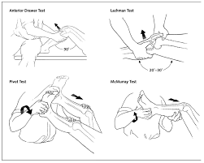
Stewart test
Stewart test se izvodi tako što sportista stoji sa stopalima i potkolenicama u potpunoj unutrašnjoj rotaciji, a posle toga potpuna spoljna rotacija. Ako se bol pojčava u ispitivanom kolenu pri čučnju u unutrašnjoj rotaciji, ukazuje na mogućnost povrede unutrašnjeg meniskusa. U slučaju suprotne rotacije govorimo o najverovatnijoj povredi lateralnog meniskusa.

Slide 109
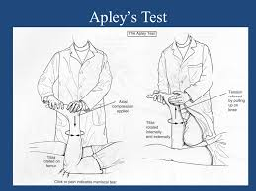
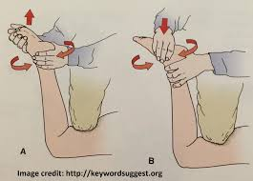
Apley test
Apley test sportista leži potrbuške sa kolenima flektiranim pod uglom od 90. stepeni a natkolenicom fiksiranom za ležište.
Ispitivač sa obe ruke pritisne na potkolenicu i rotira stopalo naizmenično unutra i u polje menjajući stepen fleksije.
Ako uočimo preskok ili se sportista žali na bol radi se o leziji meniskusa.
Drugi deo testa se izvodi se u istom položaju, s tim što ispitivač povlači potkolenicu naviše, a butina je čvrsto pritisnuta za podlogu.
Ako se pojavi bol dok se stopalo rotira upolje i unutra ukazuje na ligamentarnu leziju.

Slide 110
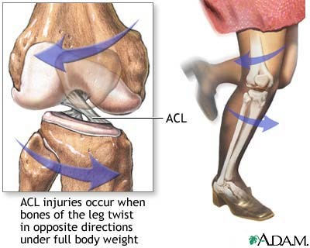
Payerov znak
Payerov znak – ispitaniku izazovemo maksimalnu fleksiju, javlja se bol u zadnjem delu zgloba medijalno ili lateralno zavisno od povrede meniskusa.

Slide 118
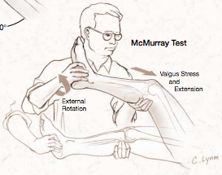
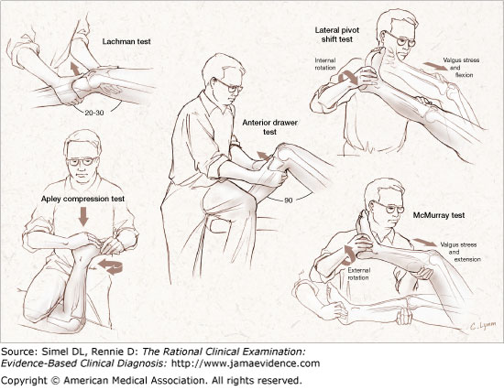

Slide 119
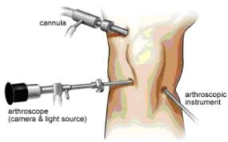
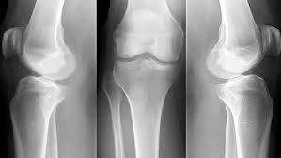
Dijagnostika
Artografija još uvek ima značaja kao pomoćna dijagnostička mera, naročito ako je u pitanju lezija posteromedijalnog dela kolena. Artroskopija se dugo koristila u dijagnostičke svrhe kod lezija meniskusa, danas se koristi u operativne svrhe u rešavanju povreda meniskusa.

Slide 120
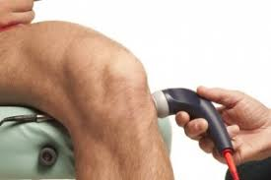
Lečenje
Dosadašnja iskustva kod potpune ekstrakcije meniskusa, nisu dali dobre rezultate. Istraživanja Johansona i saradnika ukazuje da oko 60% svih praćenih ekstrakcija meniskusa nisu bila uspešna. Iz tog razloga prešlo se na sasvim novi način lečenja i operativnih zahvata gde je artroskopija dobila vodeće mesto, a uspešnost operacije i povratka na sportski teren je preko 95%.

Slide 121
HVALA NA PAŽNJI

